Slide 1
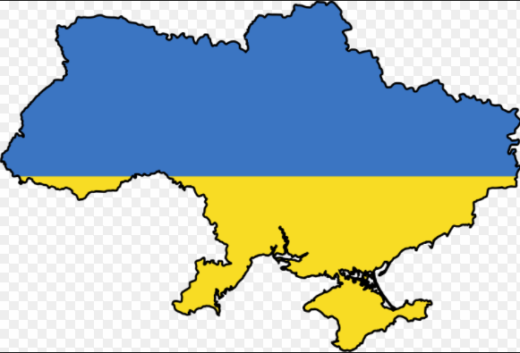
Природно-ресурсний потенціал України
Проект 6-В класу

Slide 2
основні характеристики природно-ресурсного потенціалу
географічне положення
кліматичні умови
особливості рельєфу
розміщення ресурсного потенціалу

Slide 3
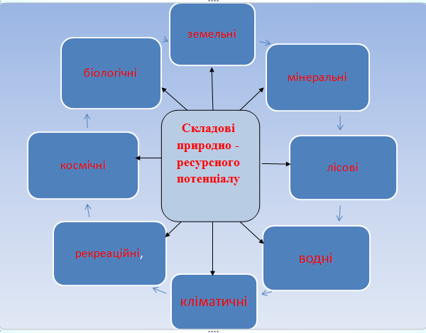

Slide 4
Природні
ресурси
невичерпні
сонячна радіація, енергія води, вітру
вичерпні відновлювані
ґрунтовий покрив, водні ресурси, лікувальні грязі, рослинне паливо
вичерпні невідновлювані
мінеральна сировина, природні будівельні матеріали

Slide 5
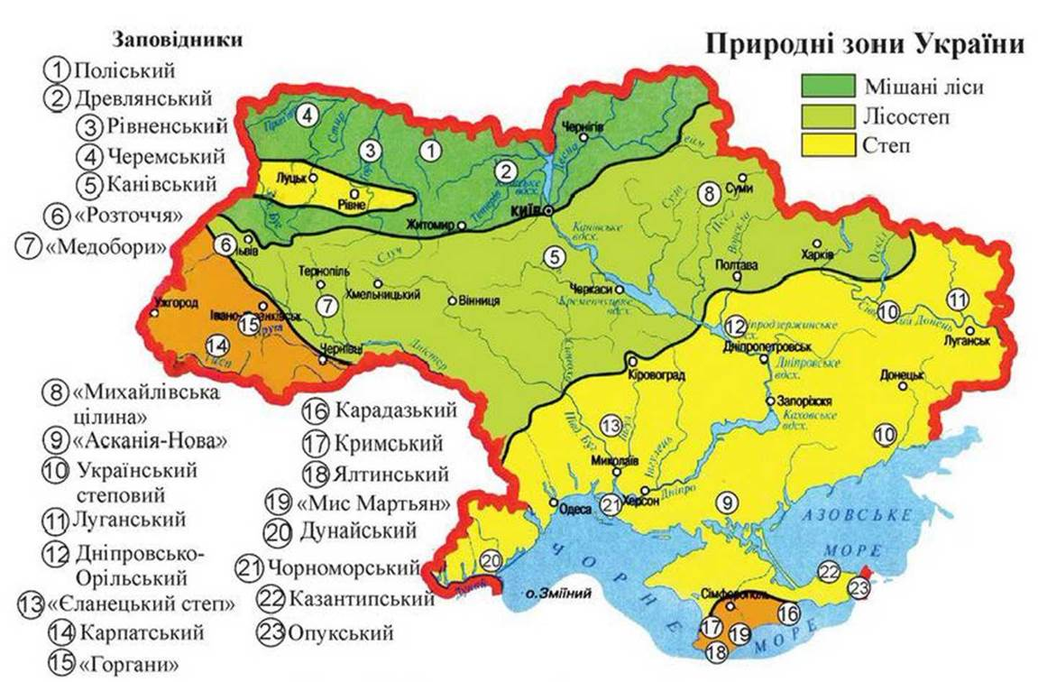

Slide 6
Висновки
Україна розташована на материку Євразія, в центрально-східній частині Європи. Вона межує з сімома державами світу: на півночі – з Білорусією, на заході з Польщею, Словаччиною та Угорщиною; на південному заході – з Румунією і Молдовою; на північному сході і сході – з Росією.
Рельєф України на більшій частині рівнинний. Тільки 5% території -це гори Карпати і Кримські
Рівнинний рельєф сприяє розвитку господарства в Україні.

Slide 7
Мінеральні ресурси
Під мінеральними ресурсами розуміють сукупність різних видів корисних копалин.

Slide 8
За характером використання мінеральні ресурси поділяються на
паливно-енергетичні
рудні
нерудні

Slide 9
На їх базі розвиваються важливі галузі
чорна металургія,
кольорова металургія,
електроенергетика,
машинобудування,
хімічна промисловість та ін.

Slide 10
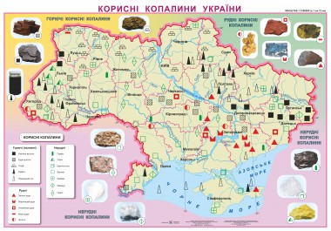

Slide 11
МІНЕРАЛЬНІ РЕСУРСИ (млрд.т. )
1 кам'яне і буре вугілля 45,7
2 марганець 2,28
3 калійно-магнієві солі 2,7
4 залізна руда 27,4
5 торф 2,17
6 нафта і газ 3,4

Slide 12
ВУГІЛЛЯ УКРАЇНИ
Кам’яне вугілля 15,232 млрд.т
Буре вугілля 30,464 млрд.т

Slide 13
Висновки
Україна належить до провідних мінерально-сировинних держав світу;
має в своїх надрах 5 % мінерально-сировинного потенціалу світу;
широкий діапазон корисних копалин.

Slide 14
Земельні ресурси
Земельні ресурси - це всі землі суходолу, які використовує або може використати людина.

Slide 15
Види земельних ресурсів (за призначенням)
землі сільськогосподарського призначення;
землі житлової і громадської забудови населених пунктів;
землі природно-заповідного призначення;
землі оздоровчого (рекреаційного) призначення;
землі лісового, водного фондів;
землі промисловості, транспорту, зв’язку тощо.

Slide 16
Розподіл земельних ресурсів (%)
Сільськогосподарські угіддя 69,40
Ліси та лісовкриті площі 17,40
Промислові та житлові 3,80
Заболочені 4,00
Інші 5,60

Slide 17
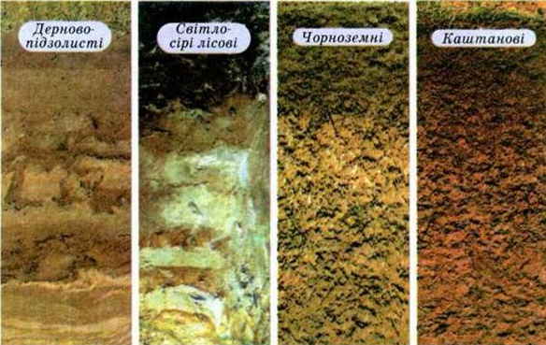
Основні Типи Ґрунтів України

Slide 18
Висновки
Україна володіє третиною світового запасу найпродуктивніших земель - чорноземів. Завдяки цьому, а також зручному рівнинному рельєфу, більше 60% площі нашої країни зайнято сільськогосподарськими угіддями.
Основні напрямки в сфері земельних ресурсів:
1)підвищення родючості,
2) зменшення розораності земель,
3) зростання їх родючості.

Slide 19
Водні ресурси
Це запаси води, придатної для використання в народному господарстві. Водні ресурси виступають джерелом промислового і побутового водопостачання, а тому відіграють вирішальну роль у розвитку всього народного господарства та у життєдіяльності населення.

Slide 20
Основні споживачі води
1
електроенергетика
металургія
2
сільське господарство
3
комунальне господарство
хімічна промисловість

Slide 21
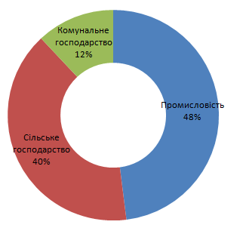
Розподіл водних ресурсів між основними споживачами (у %)

Slide 22
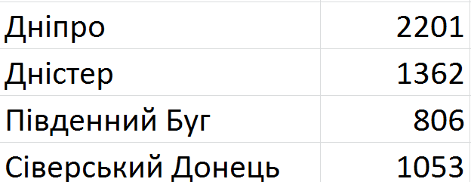
Головні ріки україни (км)

Slide 23
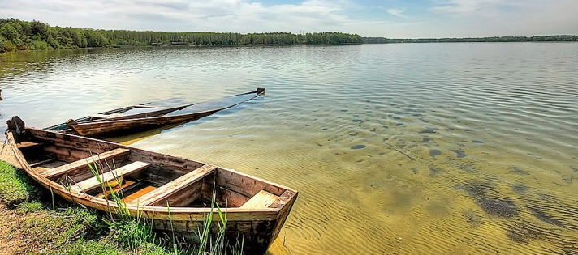
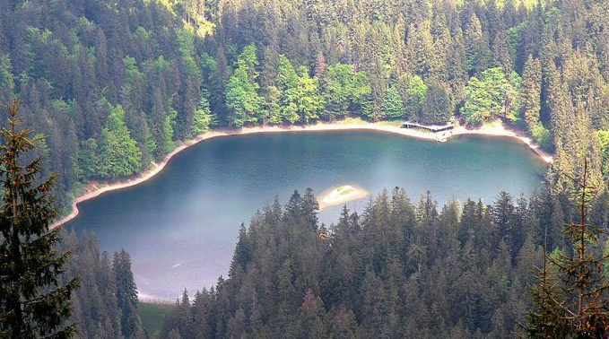
Великі озера україни
Свитязь (Полісся)
Синевир (Карпати)

Slide 24
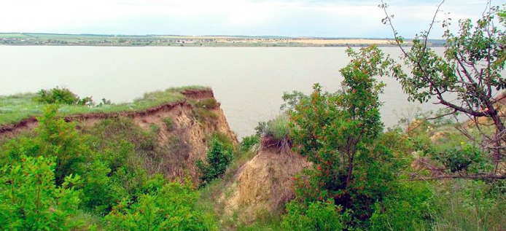
Великі озера україни
Солоні озера
Слов'янська
(Донецька обл.)
Ялпуг (Одеська обл.)

Slide 25
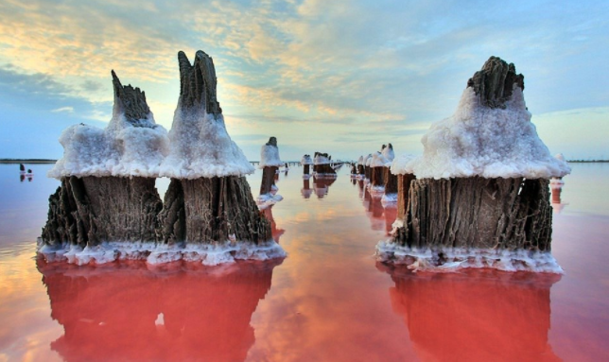
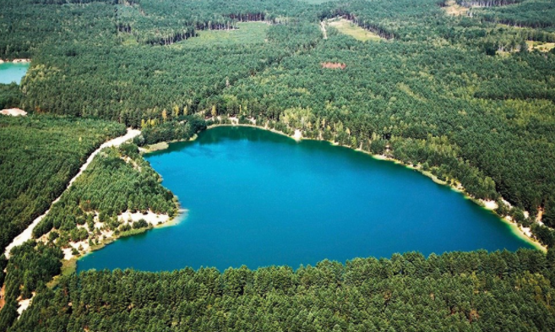
Великі озера україни
Сиваш, Херсонська
область
Голубе озеро, Олешня,
Ченігівська обл.

Slide 26
Висновки
Територіальний розподіл водних ресурсів України є нерівномірним
Рівень забезпеченості України водними ресурсами є недостатнім
Необхідне дбайливе ставлення до водних об'єктів, раціональне використання водних ресурсів, охорони їх від забруднення

Slide 27
Лісові ресурси
Відіграють важливу роль у збереженні навколишнього середовища та господарській діяльності людей, слугують важливим сировинним фактором для розвитку галузей народного господарства

Slide 28
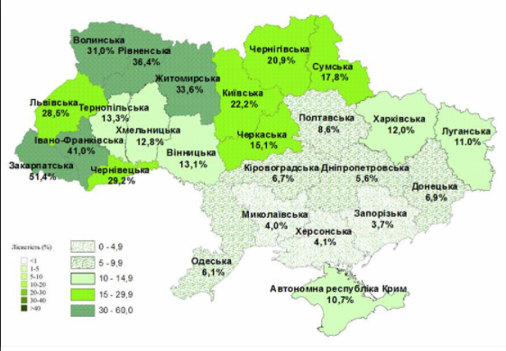
Карта лісів України

Slide 29
Вікова структура лісів україни (%)

Slide 30
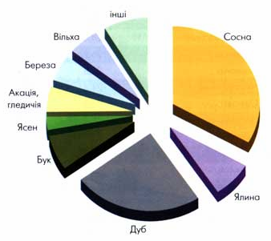
Породний склад лісів України

Slide 31
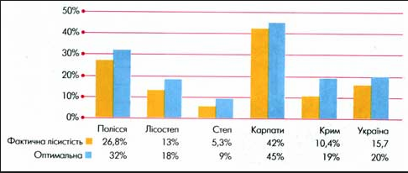
Висновки
Україна належить до країн з невисокою забезпеченістю лісом. Необхідний захист та нові насадження

Slide 32
Рекреаційні ресурси
До рекреаційних ресурсів відносять об'єкти і явища природного походження, які можуть бути використані для лікування, оздоровлення, відпочинку, туризму. До їх складу входять бальнеологічні (мінеральні води, грязі), кліматичні, ландшафтні, пляжні та пізнавальні ресурси

Slide 33
Рекреаційні ресурси
Мінеральні води
Трускавець, Моршин, Східниця, Великий Любень, Немирів (Львівська обл.),
Миргород (Полтавська обл.),
Хмельник (Вінницька обл.)
Х Запаси лікувальних грязей в Івано-Франківській, Одеській областях та в Автономній Республіці Крим.

Slide 34
Карта рекреаційних ресурсів
Найвища концентрація рекреаційних
ресурсів склалася в південних областях
України - на території Одеської,
Миколаївської, Херсонської,
Запорізької та Донецької
областей, а також у Автономній Республіці Крим.
Унікальні рекреаційні ресурси зосереджені в Карпатах

Slide 35
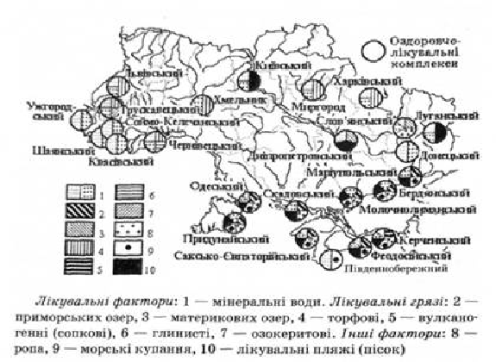
Курортне лікування
- мінеральні води; - лікувальні грязі та озокерит; - ропа лиманів і озер; - соляні печери; - природні комплекси зі сприятливими кліматичними умовами,

Slide 36
ВИСНОВКИ
Кліматичні ресурси районів України різноманітні, але загалом клімат сприятливий для розвитку рекреаційної діяльності.
В Україні є велике розмаїття мінеральних вод, яке можна використовувати, насамперед, для лікування складних захворювань.
Рекреаційні ресурси пляжів відіграють важливу роль в організації курортів на березі морів, річок, озер.
Отже, в Україні є всі види рекреаційних ресурсів, що дає підстави всебічно розвивати модерний національний рекреаційно-туристичний комплекс.

Slide 37
Загальні висновки
Україна — унікальна мінерально-сировинна держава.
Україна володіє третиною світового запасу найпродуктивніших земель - чорноземів.
Більша частина території України має рівнинний характер.
Майже вся територія розташована в помірному кліматичному поясі.
Розвиток річкової мережі на території України та її щільність різняться в різних частинах.

Slide 38
Необхідні заходи для будівництва економічно успішної держави.
Розвиток і модернізація виробництва та промисловості
Підвищення ефективності праці
Раціональне природокористування
Впровадження нових технологій
Інвестування в наукові розробки
Створення інтелектуального потенціалу

Slide 39
Дякуємо за плідну працю над проектом!

